Slide 1

Je compose pour vous avec ma douce et fidèle amie
30 photos étonnantes d’orages
par Lande N° 1

Slide 2
Je compose pour vous avec ma douce et fidèle amie
30 photos étonnantes d’orages,
de tempêtes et d’éclairs qui
vont vous faire sentir tout petit

Slide 3
Je compose pour vous avec ma douce et fidèle amie
Un orage reste toujours un moment impressionnant, parfois même angoissant. Mais si on a la chance de pouvoir l’admirer à l’abri, c’est quelque chose de fascinant. Surtout si on assiste à un spectacle comme ceux que vous pourrez voir sur les photos suivantes.

Slide 4
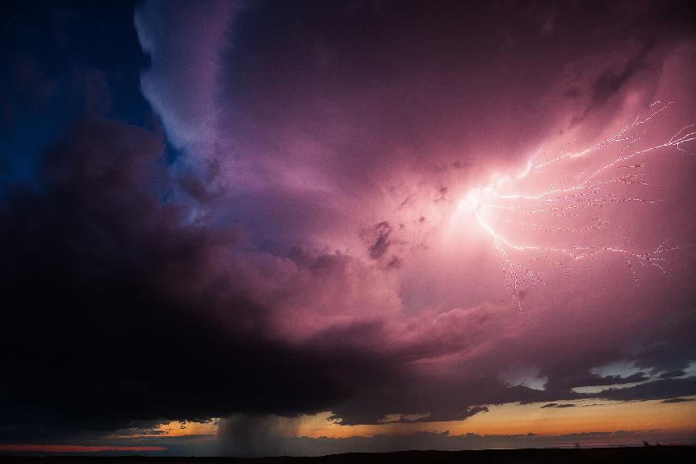
Je compose pour vous avec ma douce et fidèle amie

Slide 5
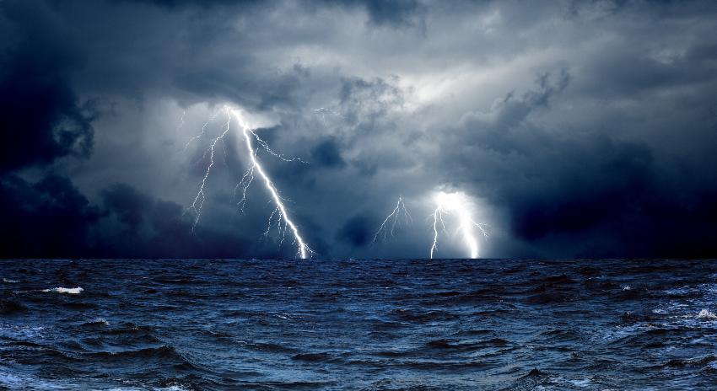
Je compose pour vous avec ma douce et fidèle amie

Slide 6
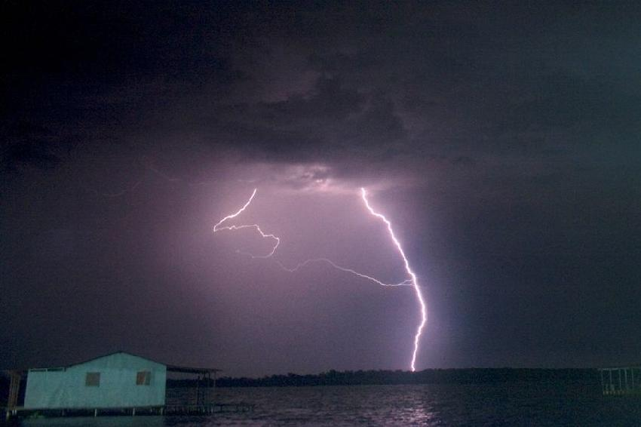
Je compose pour vous avec ma douce et fidèle amie

Slide 7
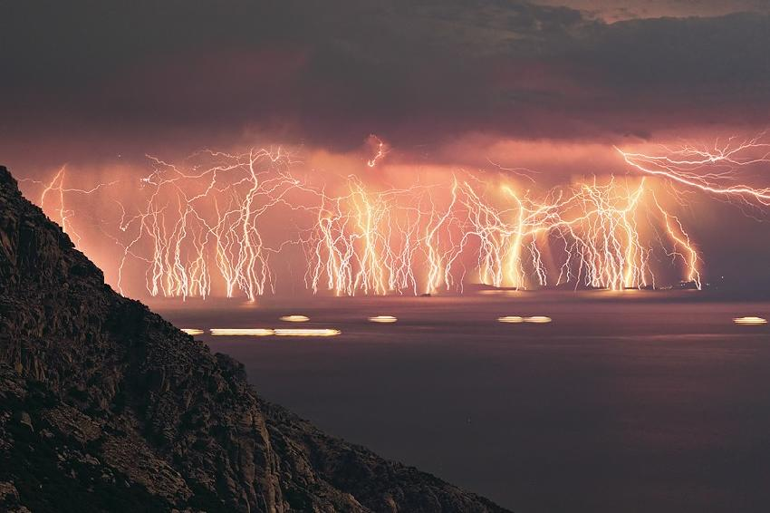
Je compose pour vous avec ma douce et fidèle amie

Slide 8
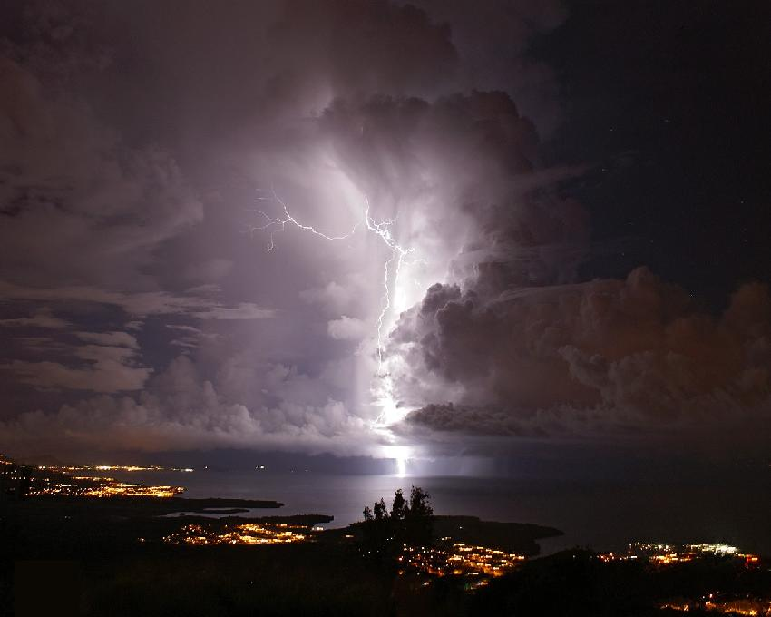
Je compose pour vous avec ma douce et fidèle amie

Slide 9
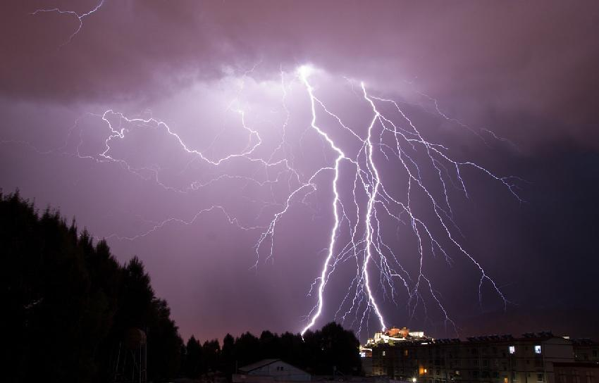
Je compose pour vous avec ma douce et fidèle amie

Slide 10
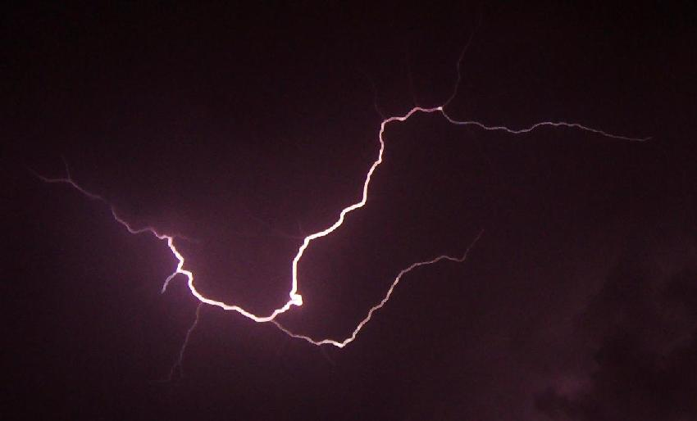
Je compose pour vous avec ma douce et fidèle amie

Slide 11
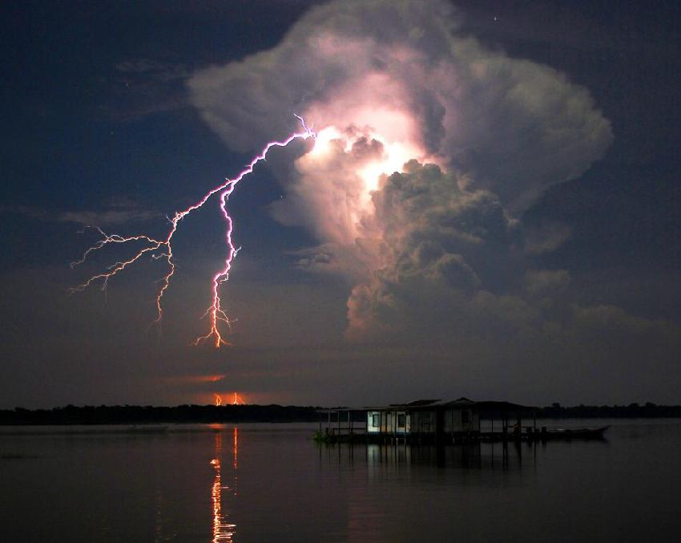
Je compose pour vous avec ma douce et fidèle amie

Slide 12
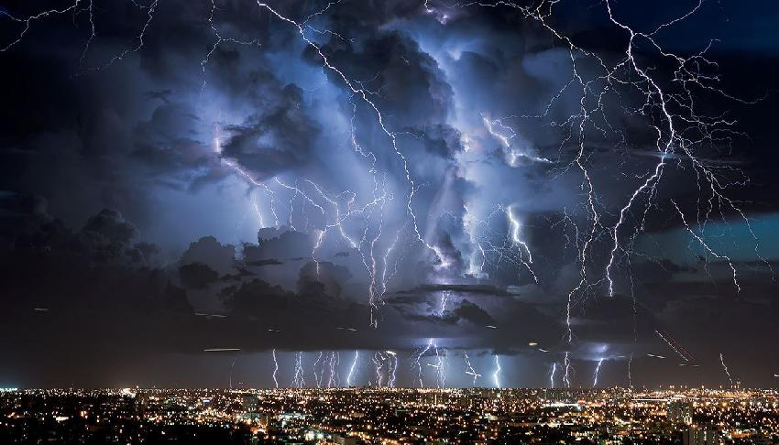
Je compose pour vous avec ma douce et fidèle amie

Slide 13
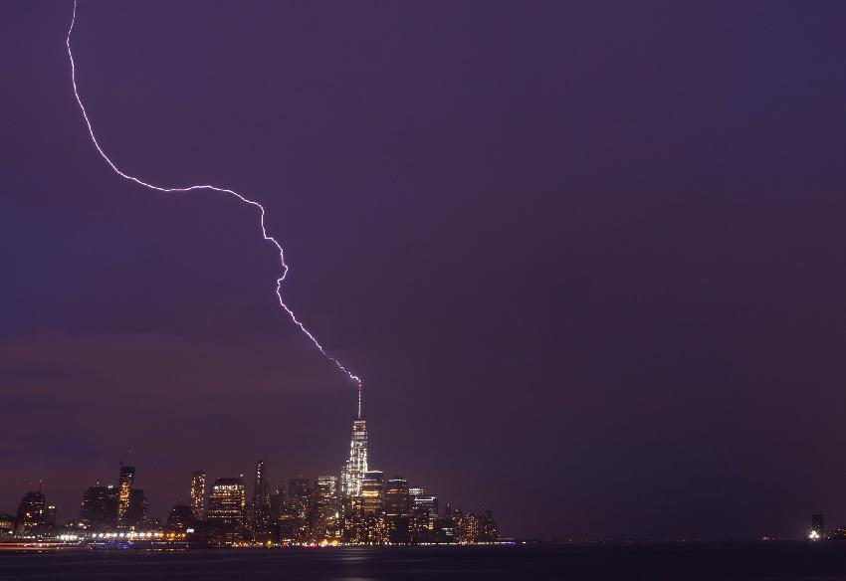
Je compose pour vous avec ma douce et fidèle amie

Slide 14
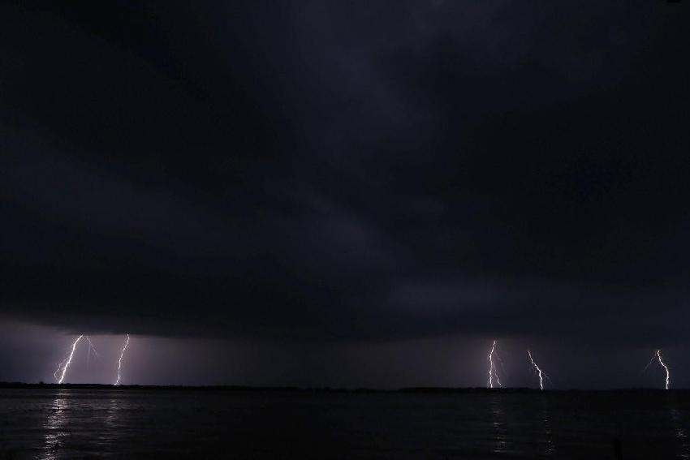
Je compose pour vous avec ma douce et fidèle amie

Slide 15
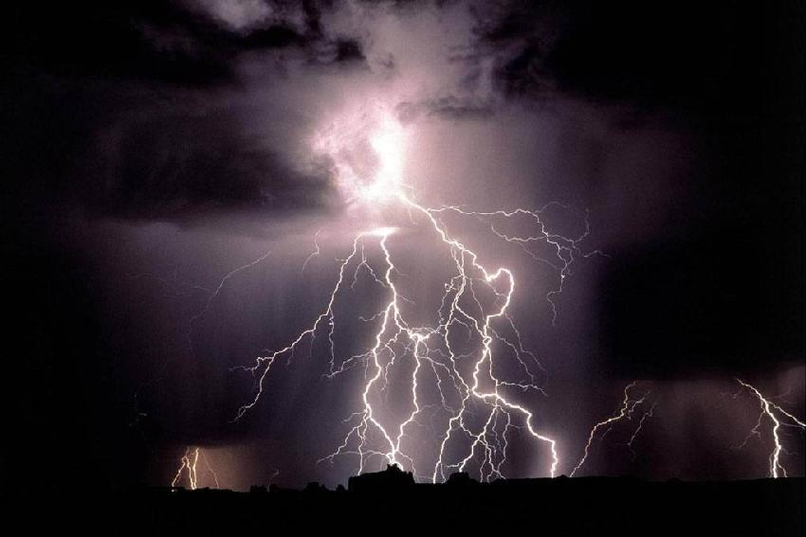
Je compose pour vous avec ma douce et fidèle amie

Slide 16
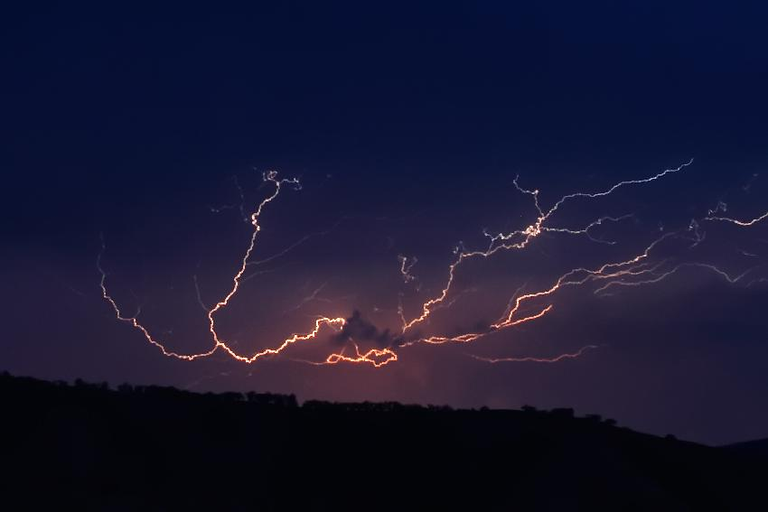
Je compose pour vous avec ma douce et fidèle amie

Slide 17
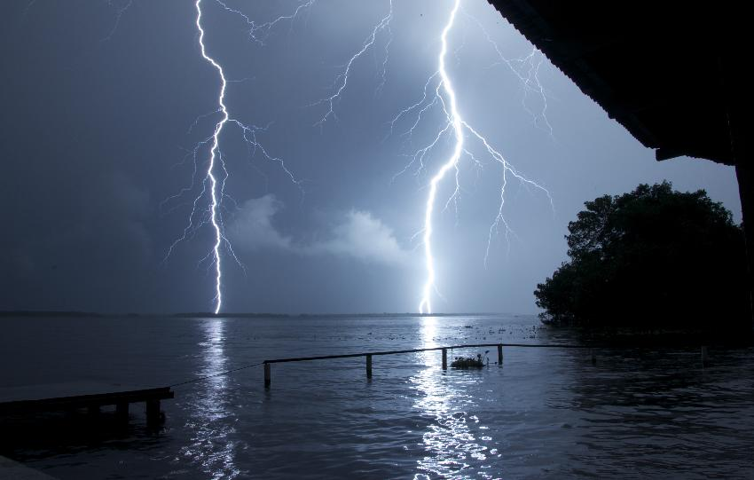
Je compose pour vous avec ma douce et fidèle amie

Slide 18
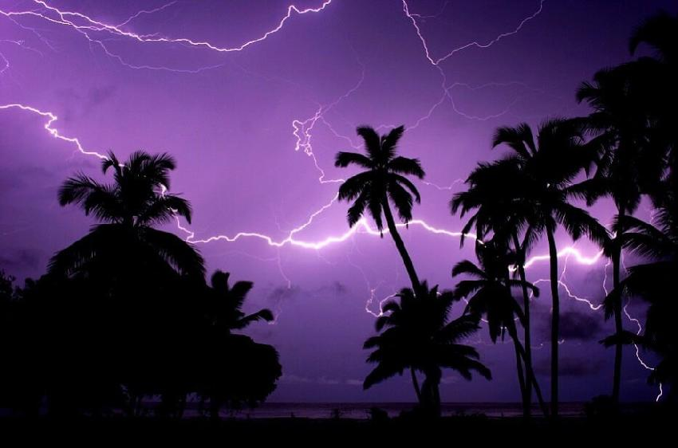
Je compose pour vous avec ma douce et fidèle amie

Slide 19
Je compose pour vous avec ma douce et fidèle amie
C’était
30 photos étonnantes d’orages
par Lande N° 1

